Slide 1
Quel avenir pour la zone euro ?
Sylvie Goulard
Sous-gouverneure, Banque de France
Toulouse business school
18 octobre 2018

Slide 2
Le défi démographique
Répartition de la population mondiale
(en milliards )
Décomposition de la population
de la zone euro par classe d’âge
(en pourcentage du total; projections)
projections
Source: Nations Unies
Source: European Commission 2018 Ageing Report
Source: Eurostat

Slide 3
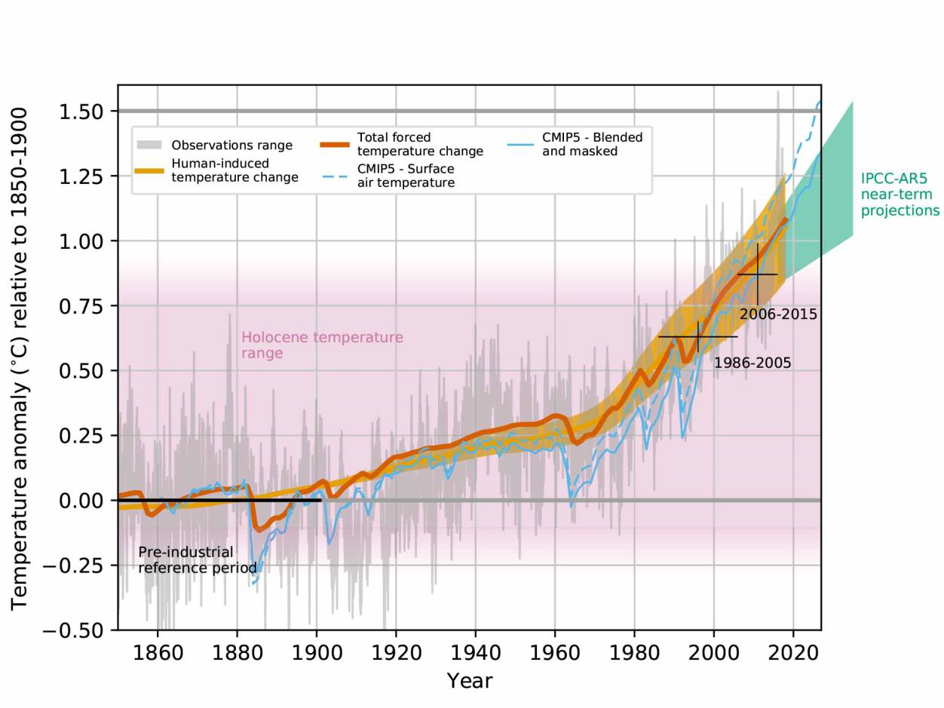
Le défi climatique
Différence de température par rapport à la moyenne 1850-1900
(en °C)
Source: GIEC, 6ème rapport (octobre 2018)

Slide 4
Le défi technologique
Classement selon l’indice mondial d’efficacité de l’innovation
(1er tiers du classement 2018; pays de l’UE en bleu)
Source: Cornwell University, INSEAD et Organisation Mondiale de la Propriété Intellectuelle
Note: L’indice d’efficacité de l’innovation est un indicateur composite mesurant le ratio entre une gamme d’inputs à l’innovation (Education, R&D, infrastructures, climat des affaires, soutenabilité environnementale, etc) et une gamme d’outputs (brevets, actifs intangibles, mesures d’impact et de diffusion de l’innovation, mesures de créativité numérique, etc.)

Slide 5
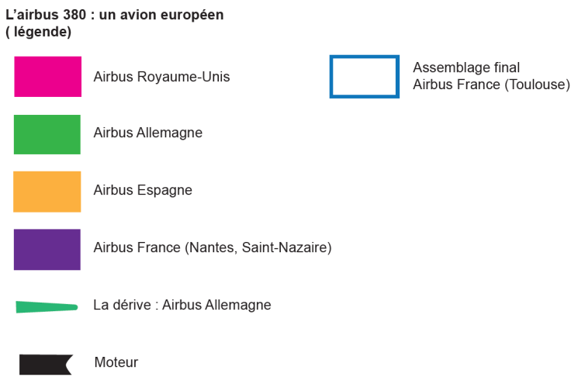
Le marché unique au service des chaînes de valeur
Royaume-U.
Assemblage final
en France
Allemagne
Espagne
France

Slide 6
Faire converger les niveaux de vie
Evolution du PIB par tête
(en milliers d’euros par an)
Source: Eurostat
Note: Nord zone euro: Allemagne, Pays-Bas, Finlande; Est zone euro: Pays Baltes, Slovénie et Slovaquie. Sud Zone euro: PT, CY, ES, GR

Slide 7
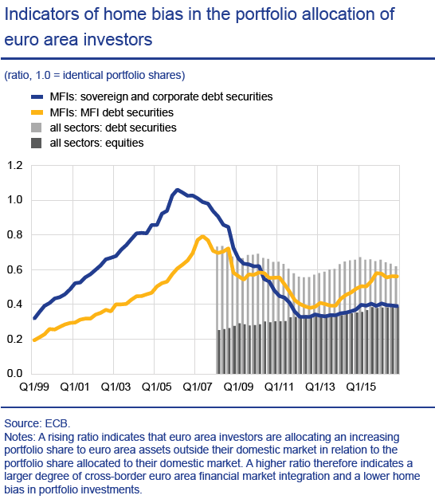
Rétablir la mobilité des flux de capitaux
Indicateur de biais national dans les portefeuilles
des investisseurs européens
(ratio)
Augmentation
du biais national
Source: Banque Centrale européenne

